Slide 1

BỘ MÔN NGỮ VĂN 2
THƯƠNG MẾN
CHÀO CÁC EM
MONG CÁC EM LUÔN MẠNH KHỎE
VÀ
HỌC TẬP TỐT

Slide 2
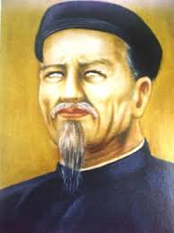
I. CUỘC ĐỜI
PHẦN 1: TÁC GIẢ
1. Tiểu sử
- Nguyễn Đình Chiểu (1822 – 1888) – Đồ Chiểu
- Quê ngoại ở Gia Định, quê nội ở Huế
- Gia đình nhà Nho
- Thời đại: lịch sử đầy biến động
- 1843, đỗ Tú tài, sau đó bỏ thi, bị mù, bị bội hôn
- Về quê làm thầy lang, thầy đồ
- 1859, về Cần Giuộc, về Bến Tre bàn mưu tính kế đánh giặc và sáng tác thơ văn

Slide 3
2. Con người
Số phận bất hạnh
Có nghị lực sống phi thường
Giàu lòng yêu nước, thương dân

Slide 4
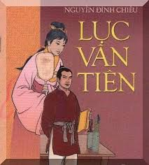

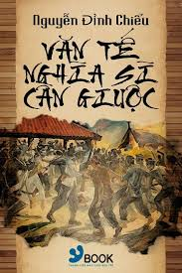
II. SỰ NGHIỆP SÁNG TÁC
2. Các giai đoạn sáng tác:
Trước khi thực dân Pháp xâm lược sáng tác truyện thơ Lục Vân Tiên, Dương Từ - Hà Mậu
- Sau khi thực dân Pháp xâm lược: sang tác chủ yếu văn tế: Văn tế nghĩa sĩ Cần Giuộc. Văn tế Trương Định, Thơ điếu Phan Tòng,…

Slide 5
2. Quan điểm sáng tác
Nhà văn cũng là chiến sĩ
Văn chương cũng là vũ khí
-> Người nghệ sĩ không đứng ngoài sự nghiệp cứu nước

Slide 6
3. Nội dung lớn trong sáng tác
a. Lí tưởng đạo đức, nhân nghĩa, cao đẹp
Viết các truyện thơ truyền dạy bài học làm người
Xây dựng những nhân vật mang vẻ đẹp lí tưởng cho những phẩm chất cao đẹp
Lên án, trừng trị thích đáng những thế lực xấu
b. Thơ văn thể hiện long yêu nước, thương dân
Phản ánh chân thực thảm cảnh nước mất, nhà tan
Tố cáo tội ác của lũ bán nước và cướp nước
Ca ngợi những người anh hùng nghĩa sĩ đã hi sinh
Kêu gọi, cổ vũ chiến đấu

Slide 7
4. Nghệ thuật đặc sắc
Trữ tình đạo đức
Mộc mạc, giản dị, gần gũi với nhân dân
Đậm đà bản sắc dân tộc đặc biệt vùng Nam Bộ

Slide 8

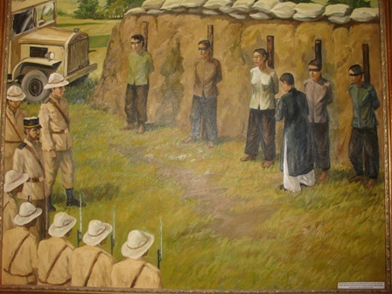
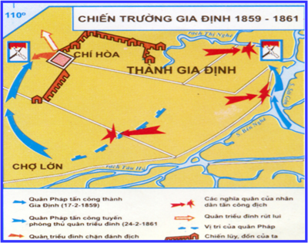
1. HOÀN CẢNH LỊCH SỬ
PHẦN 1: TÁC PHẨM

Slide 9
2. THỂ LOẠI:
Văn tế

Slide 10
3. BỐ CỤC
+ Phần 1 : Lung khởi ( 2 câu đầu)
+ Phần 2 : Thích thực ( câu 3→15)
+ Phần 3 : Ai điếu ( câu 16→câu 28)
+ Phần 4 : Ai vãn (2 câu cuối)

Slide 11
4. NỘI DUNG:
- Văn tế nghĩa sĩ Cần Giuộc đã dựng nên một bức tượng đài nghệ thuật sừng sững về người nông dân tương xứng với những phẩm chất vốn có ngoài đời của họ.
- Là tiếng khóc bi tráng cho một thời kì lịch sử đau thương nhưng vĩ đại của dân tộc.

Slide 12
4. NGHỆ THUẬT:
- Sự kết hợp nhuần nhuyễn giữa chất trữ tình và tính hiện thực.
- Giọng văn bi tráng thống thiết; ngôn ngữ giản dị, dân dã.
- Xây dựng hình tượng nhân vật chân thực, sinh động.

Slide 13

CÁC EM NGHIÊN CỨU THÊM NHÉ!
HẸN GẶP LẠI
Ở BUỔI HỌC TRỰC TUYẾN

